Slide 1
Đuổi hình bắt truyện
Notes:
Giáo án của Hạnh Nguyễn (0975152531) https://www.facebook.com/HankNguyenn

Slide 2
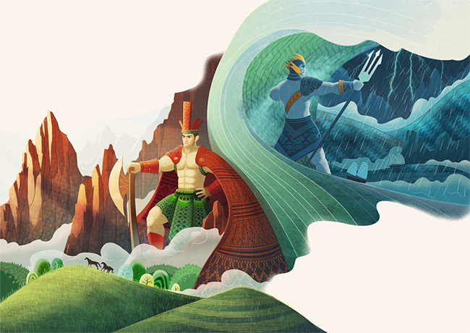
Notes:
Giáo án của Hạnh Nguyễn (0975152531) https://www.facebook.com/HankNguyenn

Slide 3
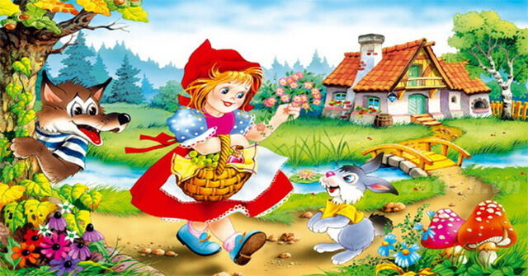
Notes:
Giáo án của Hạnh Nguyễn (0975152531) https://www.facebook.com/HankNguyenn

Slide 4
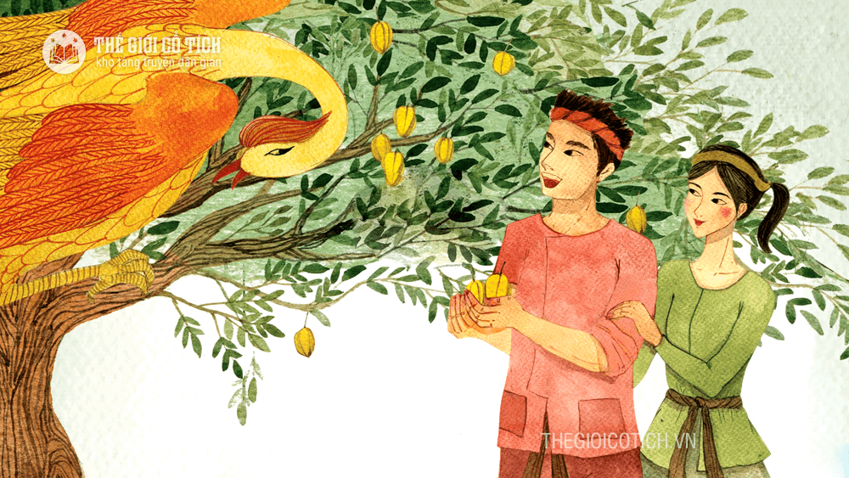
Notes:
Giáo án của Hạnh Nguyễn (0975152531) https://www.facebook.com/HankNguyenn

Slide 5
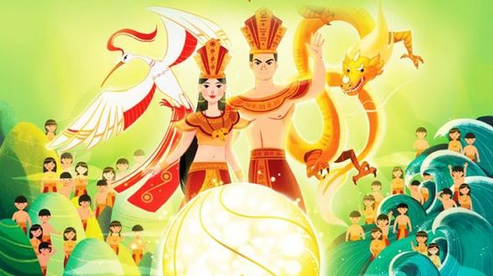
Notes:
Giáo án của Hạnh Nguyễn (0975152531) https://www.facebook.com/HankNguyenn

Slide 6
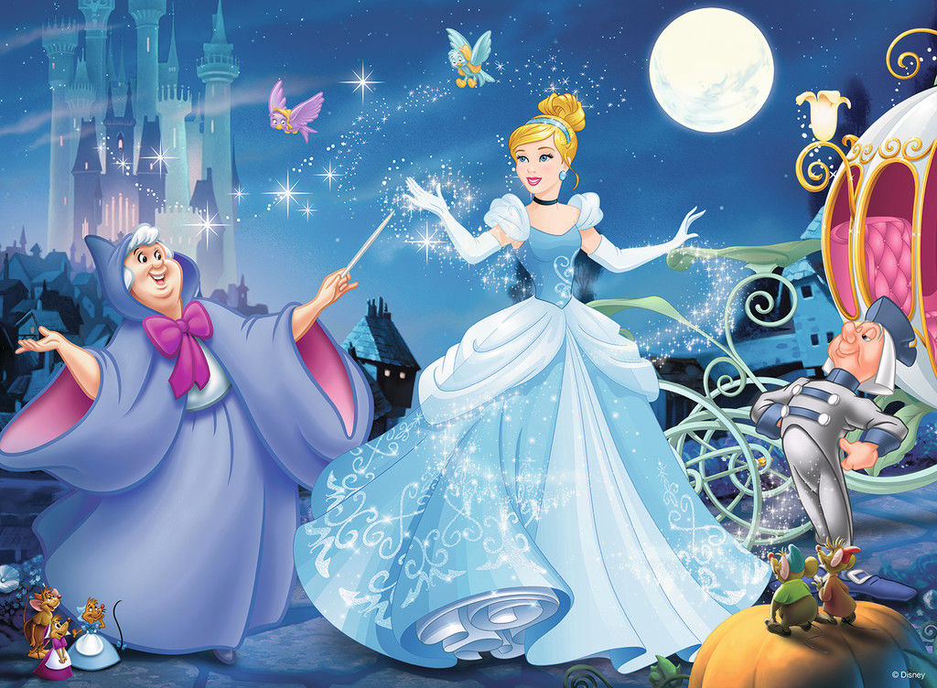
Notes:
Giáo án của Hạnh Nguyễn (0975152531) https://www.facebook.com/HankNguyenn

Slide 7
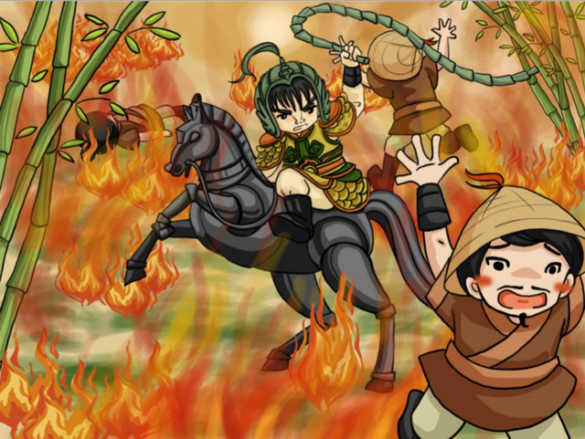
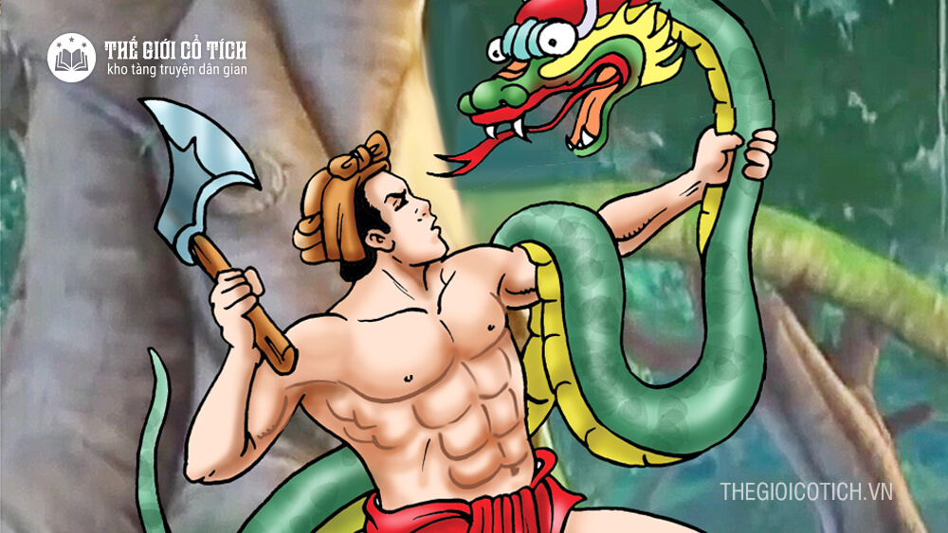
BÀI 1: TRUYỆN( TRUYỆN CỔ TÍCH VÀ TRUYỀN THUYẾT
Notes:
Giáo án của Hạnh Nguyễn (0975152531) https://www.facebook.com/HankNguyenn

Slide 8
Tiết 5,6,7
Thánh Gióng
Notes:
Giáo án của Hạnh Nguyễn (0975152531) https://www.facebook.com/HankNguyenn

Slide 9
I.Tìm hiểuchung
1. Kiến thức Ngữ văn
Notes:
Giáo án của Hạnh Nguyễn (0975152531) https://www.facebook.com/HankNguyenn

Slide 10
Là loại truyện dân gian:
Đối tượng: Các sự kiện, nhân vật liên quan đến lịch sử / Các phong tục, cảnh vật địa phương
- Nghệ thuật: Thường có yếu tố hoang đường, kì ảo
- Mục đích: Thể hiện thái độ, cách đánh giá của nhân dân về các sự kiện và nhân vật liên quan đến lịch sử / Giải thích nguồn gốc phong tục, cảnh vật theo quan niệm của nhân dân.
TRUYỀN THUYẾT
Lưu ý khi đọc:
1/ Truyện xảy ra thời nào? Kể về chuyện gì? Nhân vật nào nổi bật?
2/ Truyện liên quan đến sự thật lịch sử nào? Đâu là chi tiết hoang đường, kì ảo?
3/ Truyện muốn ca ngợi/ phê phán điều gì? Điều ấy có liên quan như thế nào đến cuộc sống hiện nay và với bản thân em?
Notes:
Giáo án của Hạnh Nguyễn (0975152531) https://www.facebook.com/HankNguyenn

Slide 11
2.Tác giả, tác phẩm
3.Hướng dẫn đọc
Notes:
Giáo án của Hạnh Nguyễn (0975152531) https://www.facebook.com/HankNguyenn

Slide 12
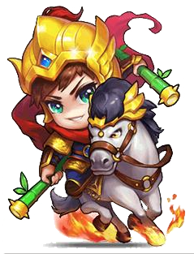
II.Đọc hiểu văn bản
Notes:
Giáo án của Hạnh Nguyễn (0975152531) https://www.facebook.com/HankNguyenn

